Slide 1
INF3400 Del 3 Teori
Utvidet transistormodell og DC karakteristikk for inverter og pass transistor

Slide 2
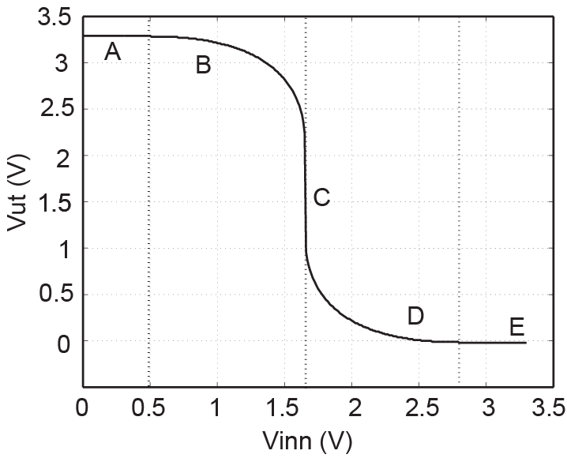
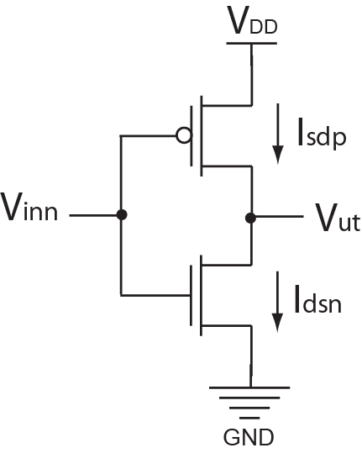
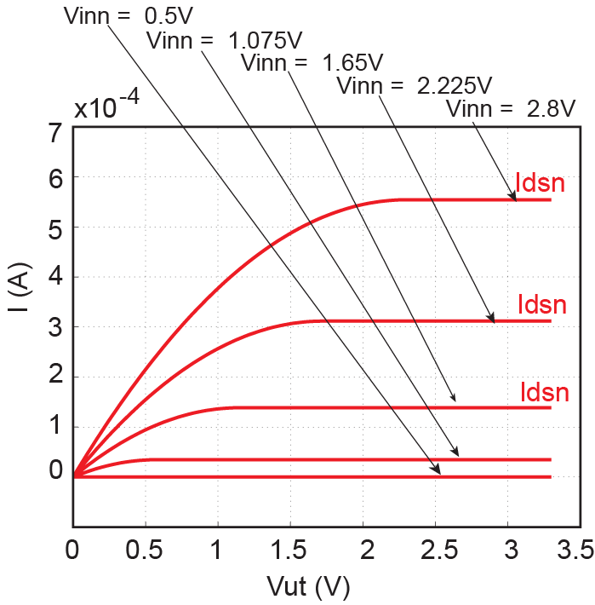
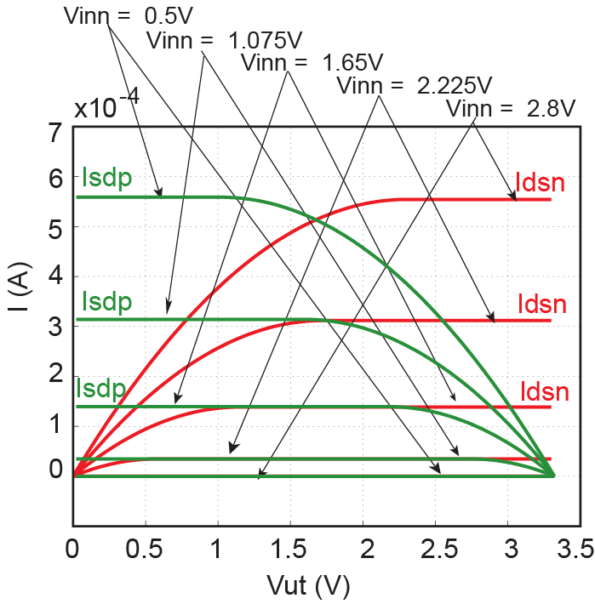
CMOS inverter og DC karakteristikk
CMOS inverter:

Slide 3
pMOS transistor:
AV | Lineær | Metning
Vsgp < |Vtp| | Vsgp > |Vtp| | Vsgp >|Vtp|
Vinn > VDD+Vtp | Vinn < VDD+Vtp | Vinn < VDD+Vtp
 | Vsdp < Vdsat | Vsdp > Vdsat
 | Vsdp < Vsgp - |Vtp| | Vsdp > Vsgp - |Vtp|
 | -Vut < Vtp - Vinn | -Vut > Vtp - Vinn
 | Vut > Vinn - Vtp | Vut < Vinn - Vtp
nMOS transistor:
AV | Lineær | Metning
Vgsn < Vtn | Vgsn > Vtn | Vgsn > Vtn
Vinn < Vtn | Vinn > Vtn | Vinn > Vtn
 | Vdsn < Vgsn - Vtn | Vdsn > Vgsn - Vtn
 | Vut < Vinn - Vtn | Vut > Vinn - Vtn

Slide 4
PÅ, lineær
Område A:
AV

Slide 5
Område B:
PÅ, lineær
PÅ, metning

Slide 6
Område C:
PÅ, metning
PÅ, metning

Slide 7
Område D:
PÅ, metning
PÅ, lineær

Slide 8
AV
Område E:
PÅ, lineær

Slide 9
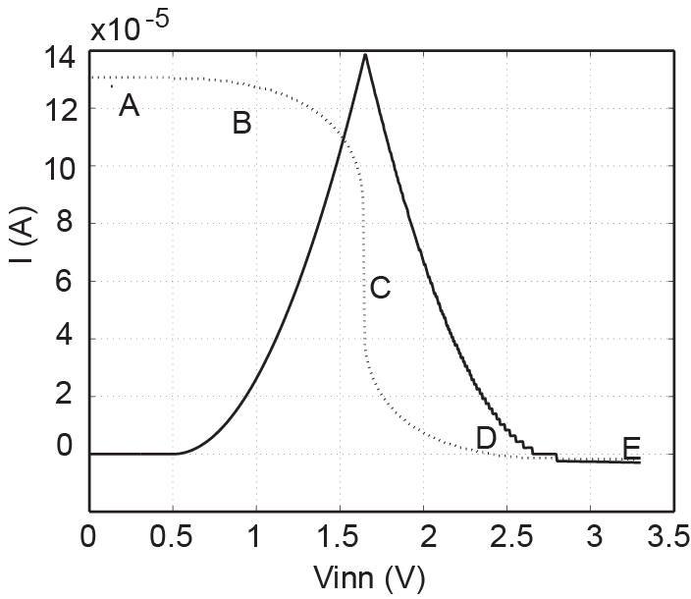
Inverter transisjon:
I områdene B, C og D er begge transistorene PÅ, slik at det går en strøm mellom spenningsforsyningene.

Slide 10
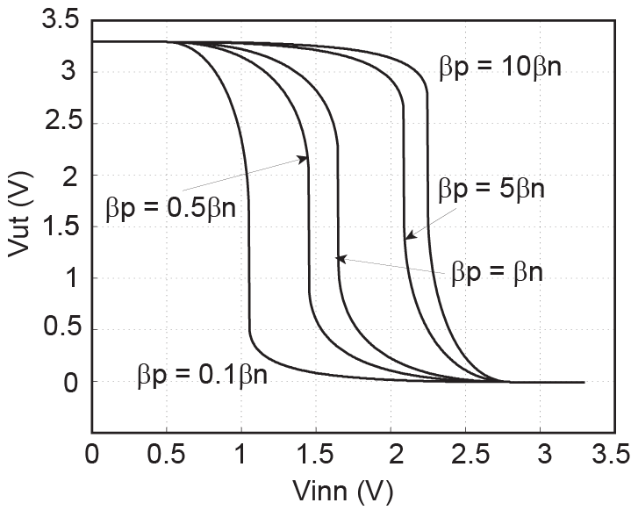
Transistorstørrelser

Slide 11
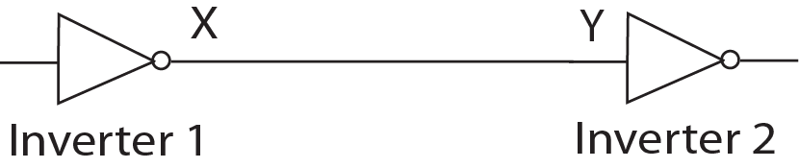
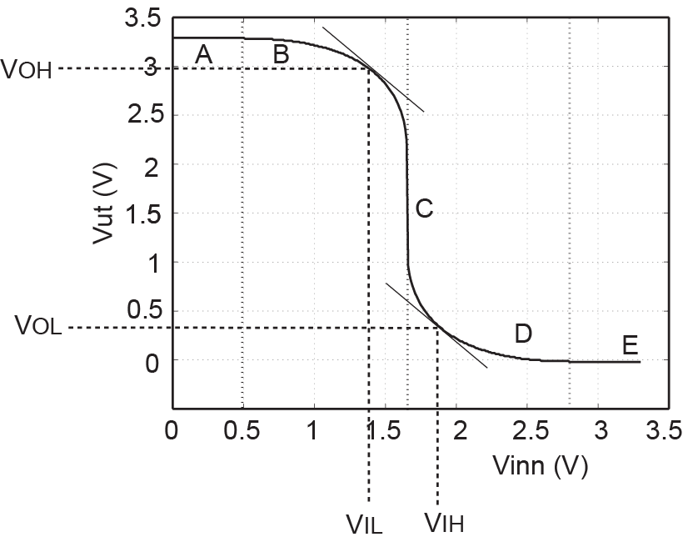
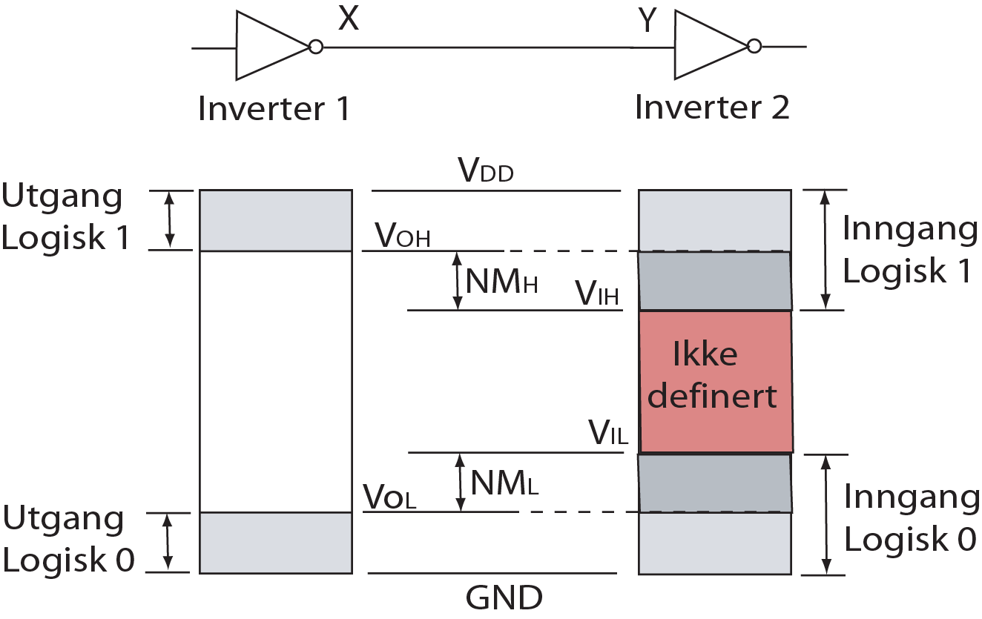
Støymargin
Høyeste inngang tolkes som 0.
Høyeste utgang defineres som 0.
Laveste inngang tolkes som 1.
Laveste utgang defineres som 1.

Slide 12
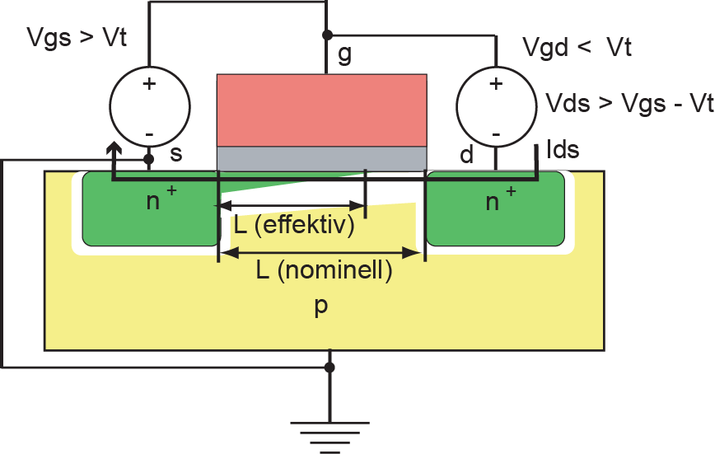
Kanalforkortning (kanallengdemodulasjon)
Liten Vgd (som indirekte gir stor Vds) betyr at det ikke dannes kanal ved drain siden. En høy drain spenning vil skyve kanalen mot source siden:
Den effektive kanallengden vil bli mindre enn nominell (tegnet) lengde:
Dette betyr at strømmen vil stige for økende Vds i metning og kan modelleres som:

Slide 13
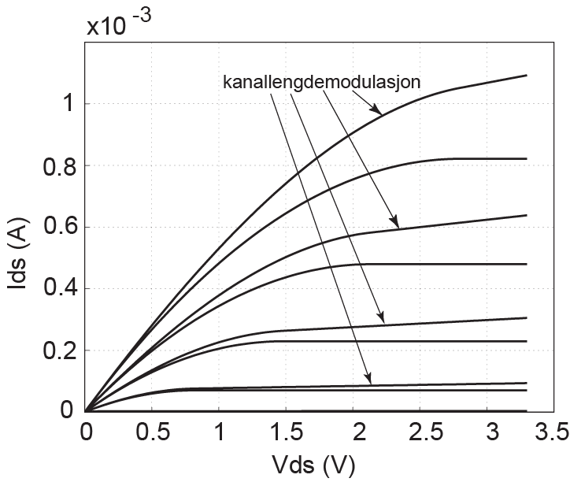
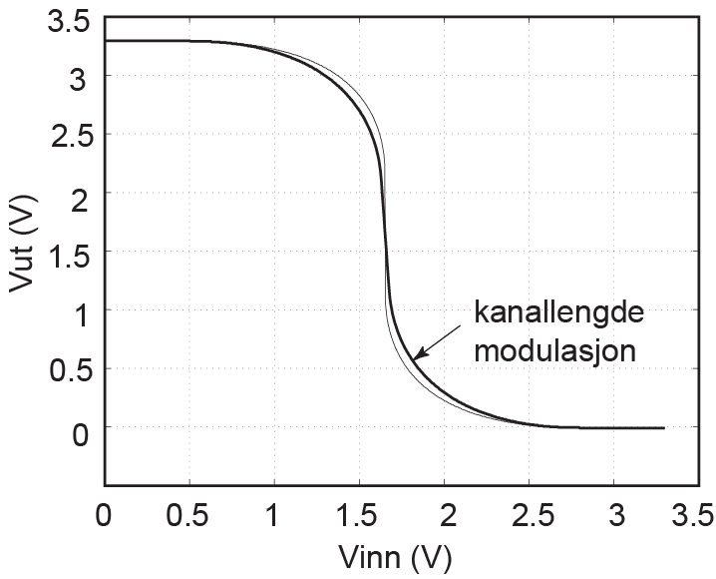

Slide 14
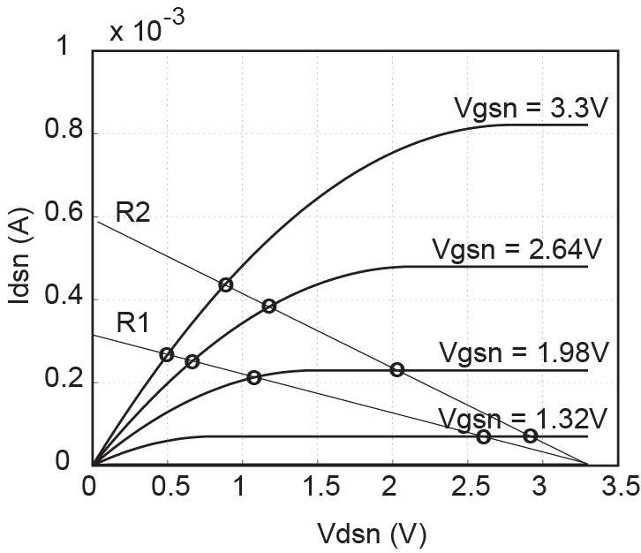
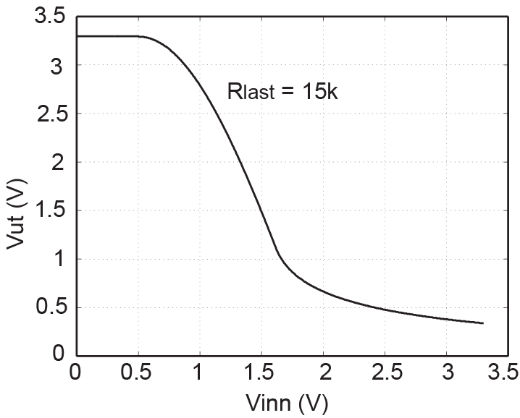
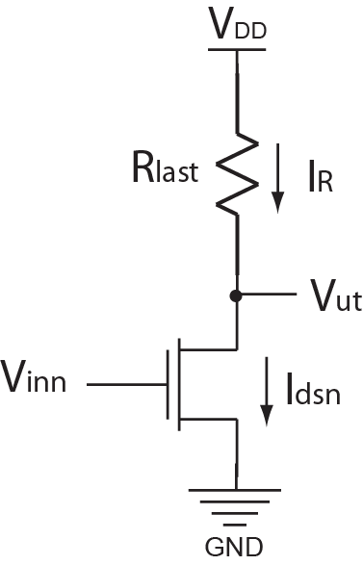
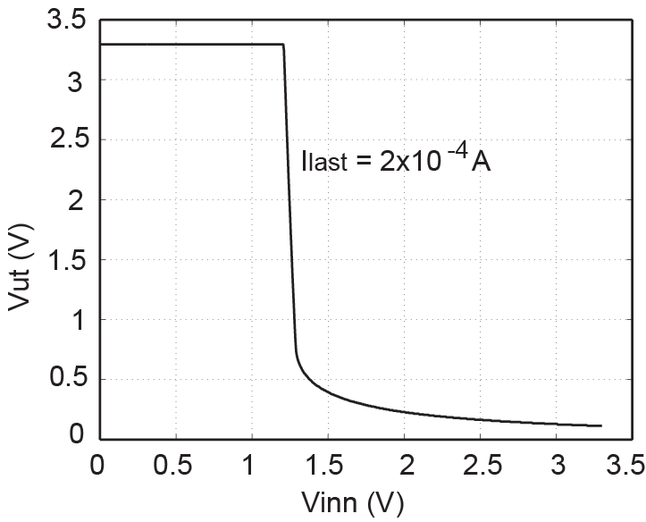
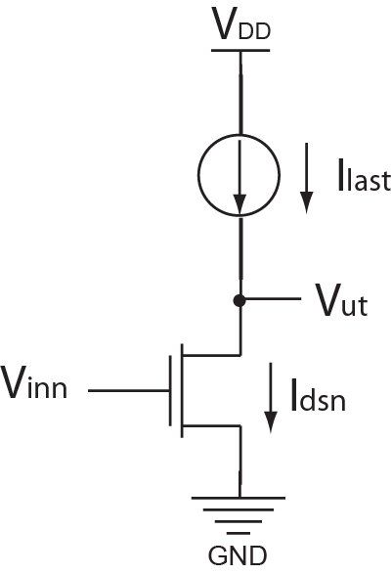
Invertere med statisk last
Motstand:
Strømkilde:

Slide 15
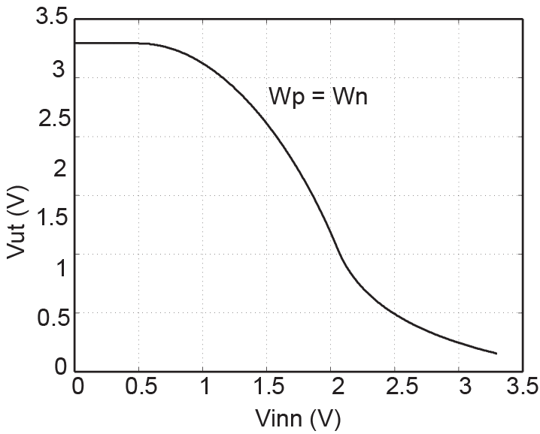
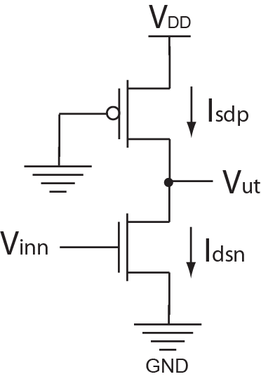
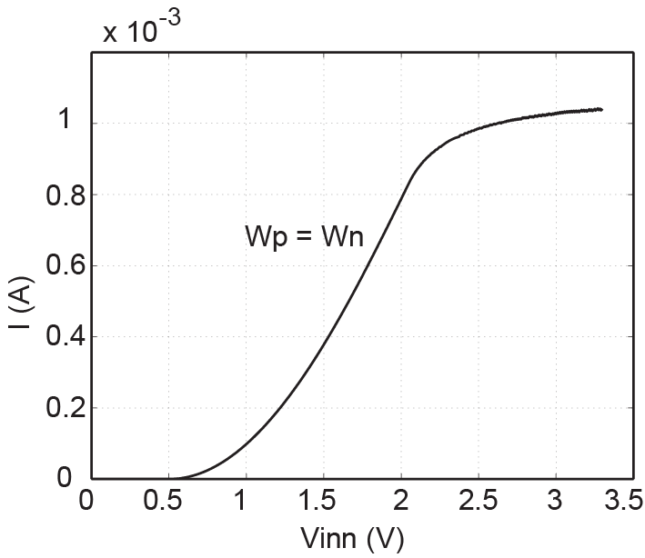
Pseudo nMOS inverter
Strømforbruk:

Slide 16
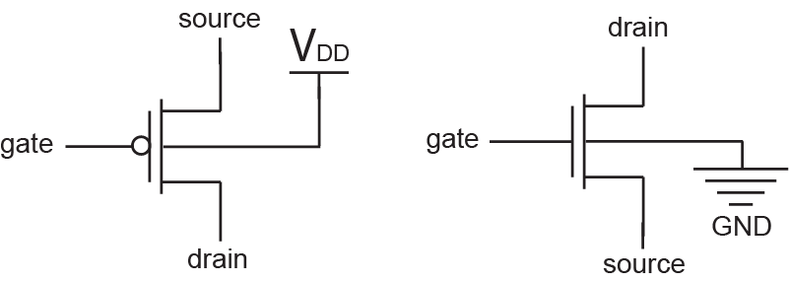
Body effekt
Modell:
der:

Slide 17
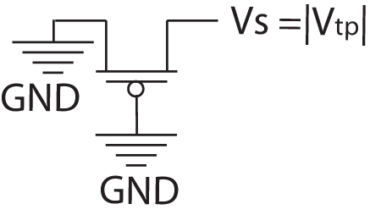
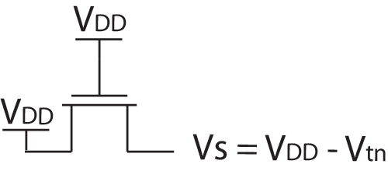
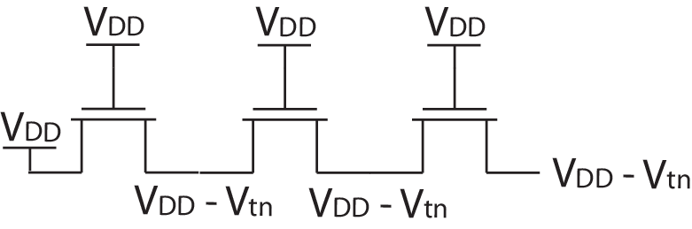
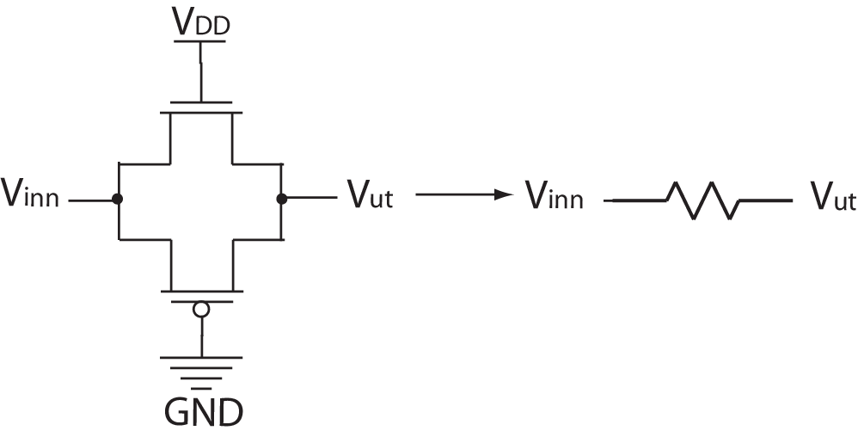
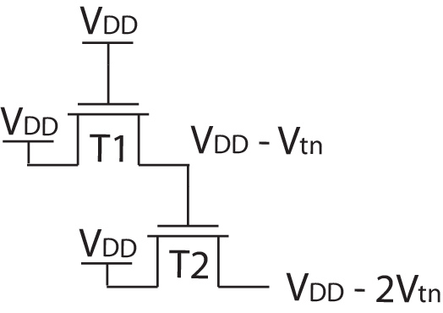
Pass transistor DC karakteristikk
Terskelfall:

